Slide 1

















Presentación del Programa SHEP
—Innovación para el servicio de extensión agrícola—

Slide 2

1. Antecedentes
Desafíos de la extensión agrícola convencional
Transferencia tecnológica: los agricultores no adoptan las tecnologías o técnicas recomendadas y demostradas por la investigación agrícola.
Falta de marketing: el mayor rendimiento no necesariamente conlleva mayores utilidades agrícolas.
Empoderamiento: los agricultores no persisten en sus esfuerzos de mejoramiento agrícola.
Como enfoque de extensión agrícola, el SHEP da soluciones concretas antes estos asuntos básicos de la misma.

Slide 3




Compromiso del gobierno japonés
1. Antecedentes
«Quisiéramos pasar de una agricultura “que permite al agricultor comer”, a una “que le permita ganar dinero”» (Primer ministro Sr. Shinzo ABE en la TICAD V, 2013)
Compromiso: expansión a 10 países, desarrollo de capacidades para 1.000 educadores agrícolas capacitados, apoyo para 50.000 agricultores
* TICAD: Conferencia Internacional de Tokio sobre el Desarrollo de África

Slide 4

1. Antecedentes
Resultados hasta ahora de la expansión del SHEP
(A julio de 2020)
30 países han implementado el SHEP.
  26 en África
  1 en Medio Oriente
  1 en Asia
  2 en América Latina
Otros 16 países más planean implementar el SHEP dentro de algunos años.
18.724 funcionarios y extensionistas han sido capacitados con el SHEP.
186.427 agricultores han recibido capacitaciones sobre el SHEP.
-
”
-
-

Slide 5


«¿Qué es el SHEP?»
2. Presentación de las actividades del SHEP
SHEP es la sigla en inglés del enfoque de «Empoderamiento y promoción de pequeños horticultores» (Smallholder Horticulture Empowerment and Promotion)
Fue desarrollado en Kenia a través de un proyecto de cooperación técnica de JICA que comenzó en 2006 y tuvo éxito en el aumento del ingreso de los agricultores
Es un enfoque de extensión que lleva a cabo una «agricultura orientada al mercado»

Slide 6
«¿Cómo hacerlo con el SHEP?
2. Presentación de las actividades del SHEP
Cuatro pasos esenciales | Actividades en Kenia | Otros países
1. Seleccionar los objetivos y compartir la visión o la meta | Taller de sensibilización Selección del país objetivo | Taller de sensibilización Selección del grupo objetivo (Ruanda)
2. Conciencia de los agricultores acerca de la situación actual e información nueva | Estudio de línea base participativo Foro FABLIST Estudio del mercado | Estudio de línea base participativo Evaluación de necesidades (Malaui) Estudio del mercado
3. Toma de decisiones por parte de los agricultores | Selección de cultivos Elaboración del Plan de acción | Selección de cultivos Elaboración del calendario de cultivos
4. Entrega de soluciones técnicas | Capacitación de los extensionistas Capacitación en campo impulsada por la demanda, para los agricultores | Capacitación en campo
Actividades en Kenia

Slide 7
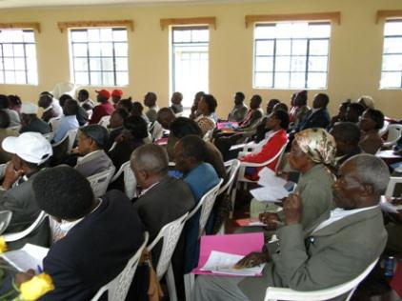
2. Presentación de las actividades del SHEP
Compartir la visión o meta
Taller de sensibilización
Las partes interesadas de todos los niveles asisten al taller
Los participantes entienden qué es lo que van hacer
Los participantes identifican sus funciones y responsabilidades
Todas las partes interesadas comparten cómo alcanzar una agricultura orientada al mercado
Participantes del taller de sensibilización
Notes:
5. El enfoque SHEP (cont.)
5.1 Taller de sensibilización
El taller de sensibilización de un día se llevará a cabo después de elegirse los grupos de agricultores modelo.
Objetivo:
- Sensibilizar acerca del enfoque SHEP y las sucesivas actividades de campo al personal del distrito (DAO, funcionarios distritales, directores de estaciones de la HCDA), personal de división (DAEO), extensionistas de primera línea (FEO) y representantes de los grupos de agricultores (hombres y mujeres) de los grupos modelo
Tras el taller, los representantes del grupo de agricultores (1 hombre y 1 mujer) y los facilitadores FEO/facilitadores grupales deben compartir con los demás miembros la información y conocimiento obtenidos en el taller.

Slide 8
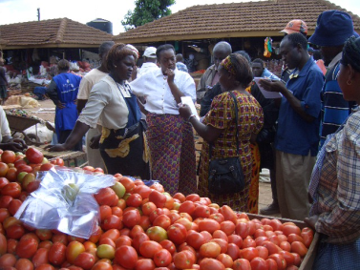
2. Presentación de las actividades del SHEP
2. Conciencia de la situación
Estudio del mercado
Los agricultores visitan el mercado cercano y comprenden no solo los precios, sino que también la calidad, cantidad y condiciones requeridas, la fluctuación de los precios, etc.
Tanto los agricultores como las partes interesadas del mercado pueden compartir su propia información
Ejercicio de un estudio del mercado
Notes:
5. El enfoque SHEP (cont.)
5.3 Capacitación JEF2G Capacitación conjunta de extensionistas y agricultores para los dos géneros (JEF2G)
Esta es una capacitación de una (1) semana para representantes de los grupos de agricultores (hombres y mujeres) y los extensionistas de primera línea (FEO)/facilitadores grupales a cargo de grupos.
¿Por qué una capacitación conjunta?
- Para establecer entre los FEO/facilitadores grupales y los agricultores una comprensión común de las actividades del proyecto
- Para promover una relación de trabajo entre los FEO/facilitadores grupales y los agricultores
- Para ofrecer mayores oportunidades para compartir experiencias
Objetivos:
- Impartir a los representantes de los grupos de agricultores y sus FEO/facilitadores grupales las habilidades para confeccionar planes de acción, mediante prácticas del estudio de mercado y la confección de mapas de problemas y objetivos
- Fortalecer la relación entre agricultores y FEO/facilitadores grupales a fin de implementar con fluidez las actividades de campo-
- Mejorar las habilidades de los agricultores a través de ejercicios grupales ej.: Estudio de mercado, mapas de problemas y objetivos, confección de un plan de acción, preparación de sacos con arena y formularios de requerimientos de procesamiento agrícola
Los participantes de la capacitación fueron 1 hombre y 1 mujer como representantes de los grupos y los FEO/facilitadores grupales
Los ítems de la capacitación incluyeron el estudio de mercado, la selección y clasificación de cultivos, los mapas de objetivos y de problemas, además de la confección del plan de acción
Se espera que los participantes capaciten de inmediato a otros miembros del grupo (antes de 2 semanas) después de la capacitación

Slide 9
2. Presentación de las actividades del SHEP
3. Toma de decisiones
Selección de cultivos
A partir de los resultados del estudio del mercado, los miembros grupales de agricultores priorizan por sí mismos sus cultivos objetivo
Ej.:
Cultivos | Experiencia | Fecha de siembra y duración | Rendimiento esperado por acre (kg) | Precio promedio/ esperado (Ksh) | Ingreso total esperado (Ksh) | Costo de producción (Ksh) | Ganancia esperada (Ksh) | Condiciones de mercado | Clasificación
Zanahoria | No | Abril, 3 meses | 4.000 | 20 | 80.000 | 25.000 | 55.000 | Tamaño mediano, efectivo, forma
Cebolla | No | Marzo, 6 meses | 2.000 | 15 | 30.000 | 10.000 | 20.000 | Gran tamaño, efectivo
Kale (berza) | Sí | Marzo, 3 meses | 8.000 | 3 | 24.000 | 5.000 | 19.000 | Fresco, efectivo
Tomate | Sí | Mayo, 4 meses | 6.000 | 30 | 180.000 | 50.000 | 130.000 | Bien maduros, medianos
2
4
3
1

Slide 10
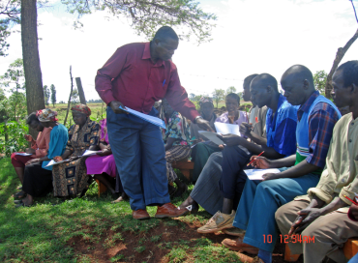
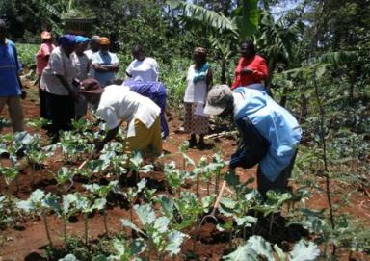
2. Presentación de las actividades del SHEP
4. Entrega de soluciones técnicas
Capacitación en campo impulsada por la demanda
Extensionista capacitando a un grupo de agricultores
Capacidades accesibles
Se capacita a los extensionistas acerca de cultivos o habilidades según las necesidades de los agricultores
Son todas capacidades fáciles de adoptar por los agricultores
Los agricultores aprenden algo que quieren saber, por lo que la tasa de adopción de alta
Notes:
5. El enfoque SHEP (cont.)
5.6 Capacitación en campo
La capacitación en campo es una serie de sesiones de capacitación pensadas para abordar en un momento oportuno las necesidades específicas de los grupos de agricultores modelo
Se supone que todos los miembros de los grupos de agricultores deben asistir a las sesiones de capacitación en campo
Las sesiones de capacitación fueron realizadas según las demandas de los grupos de agricultores por FEO/facilitadores grupales entrenados en FT-FaDDE
Los temas de la capacitación en campo son los mismos que se enseñan durante FT-FaDDE
Durante la capacitación en campo se usan charlas, ejercicios y demostraciones para cada tema
Conforme al cronograma, se espera que los FEO/facilitadores grupales lleven a cabo una serie de sesiones de capacitación

Slide 11
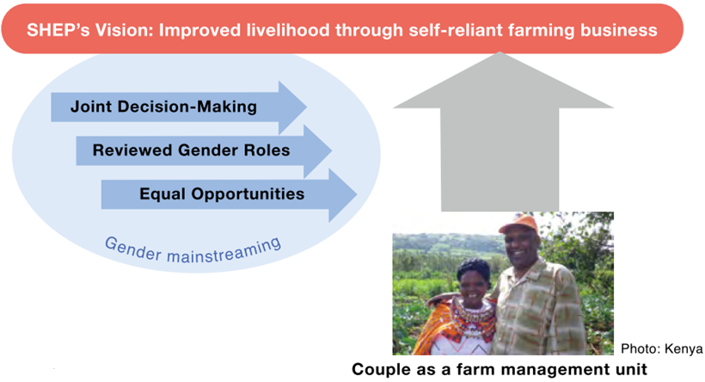
El género en el SHEP
El SHEP considera el género como una parte integral y esencial del negocio en la gestión agrícola para horticultores de pequeña escala.
Visión del SHEP: mejores medios de subsistencia mediante un negocio agrícola autosuficiente
Toma de decisiones en conjunto
Roles de género revisados
Igualdad de oportunidades
Transversalización de género
En el SHEP se debe asegurar la participación de miembros masculinos y femeninos de los grupos de agricultores en el nivel comunitario, así como de los esposos y las esposas en el nivel doméstico.
Foto: Kenia
La pareja como unidad de gestión agrícola

Slide 12
3. La «motivación» dentro del enfoque SHEP
Línea roja: nivel de motivación
Línea verde: nivel de habilidad
Un aumento en los ingresos gracias a la adquisición y el uso de las habilidades genera confianza en las propias capacidades.
Motivación
nivel de habilidad
Una mayor motivación facilita el aprendizaje de habilidades técnicas.
Aprender con la experiencia de métodos investigativos ayuda a mejorar la motivación.
Taller de sensibilización
Ejercicio de un estudio del mercado
Selección de los cultivos a producir
Capacitación en campo
Venta de las cosechas
Crecimiento sostenible
12

Slide 13

«¿Cuál es el concepto del SHEP?»
3. La «motivación» dentro del enfoque SHEP
Característica de la cooperación técnica de JICA (desarrollo de la capacidades)
Varios donantes implementan proyectos y programas parecidos
Desarrollar y motivar a la gente mediante «consejos» y el diseño efectivo de las actividades
Promover la «agricultura como negocio»
Compartir información entre agricultores y actores del mercado para que las economías locales sean más eficientes (mitigar la asimetría de información)
Desarrollo de una motivación endógena (interna) para trabajar de forma continua
(Teoría de la autodeterminación)
—Tres necesidades psicológicas que motivan a la gente—
SHEP
Estudio del mercado a cargo de los agricultores
Presupuestación familiar
Info. del mercado
(Variedad, precio, estación, etc.)
Autonomía
La gente necesita sentirse en control de sus propias conductas y metas
Compartir información del mercado
Foro entre actores
Competencia
La gente debe dominar las tareas y aprender distintas habilidades
Info. del productor
(Ubicación de la granja, potencial de producción, etc.)
Actores del mercado
- Minoristas, intermediarios
- Empresas de insumos agrícolas (semillas, fertilizantes, etc.)
- Procesadores de productos agrícolas
Productores
Conexión
La gente debe experimentar una sensación de pertenencia y apego hacia otras personas

Slide 14
SHEP pone en práctica la «agricultura como negocio»
3. La «agricultura como negocio» dentro del enfoque SHEP
Promover la «agricultura como negocio»
Compartir la información entre los agricultores y los actores del mercado para mejorar la eficiencia de las economías locales
(Mitigar la asimetría de información)
SHEP
Info. del mercado
(Variedad, precio, estación, etc.)
Presupuestación familiar
Estudio del mercado a cargo de los agricultores
Compartir información del mercado
Info. del productor
(Ubicación de la granja, potencial de producción, etc.)
Foro entre actores
Actores del mercado
- Minoristas, intermediarios
- Empresas de insumos agrícolas (semillas, fertilizantes, etc.)
- Procesadores de productos agrícolas
Productores

Slide 15
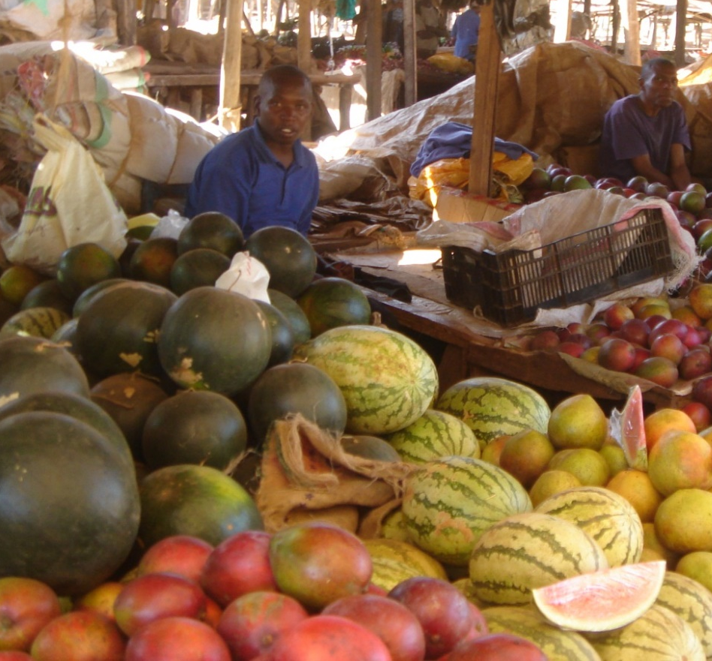
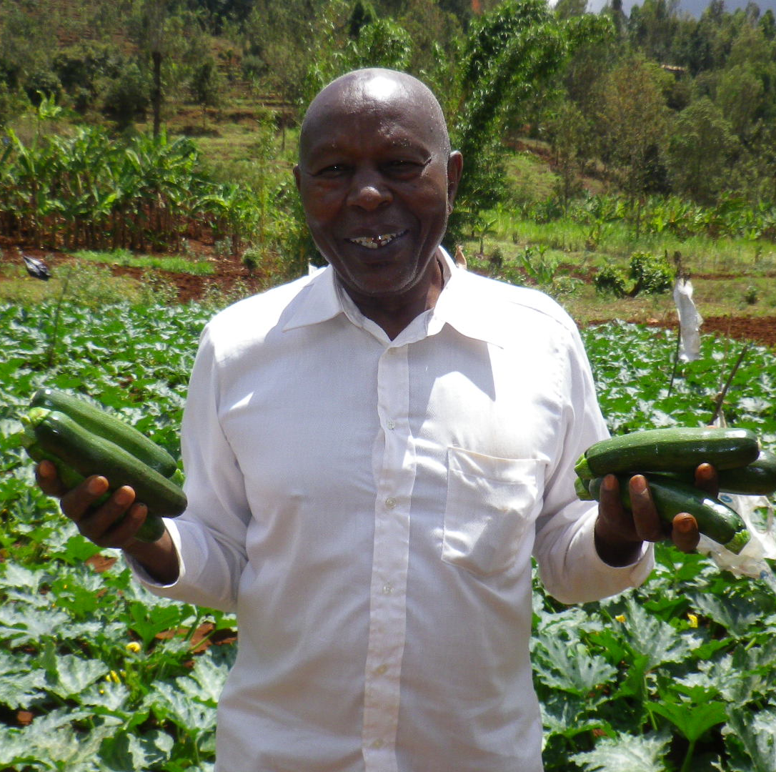
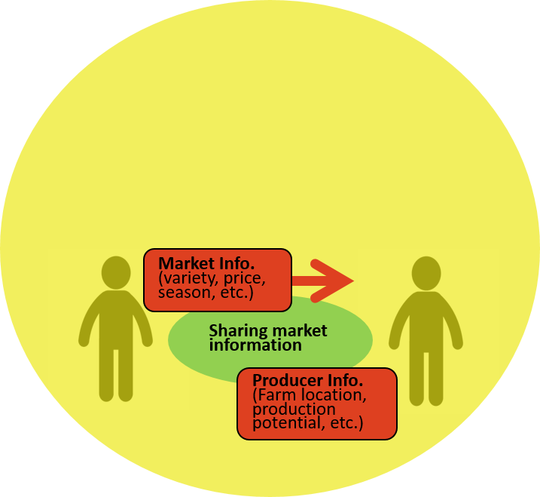
3. La «agricultura como negocio» dentro del enfoque SHEP
Información del mercado
(Fluctuación de precios, cultivos de alta demanda, calidad requerida, etc.)
Promover la «agricultura como negocio»
Productores
Pequeños agricultores
Relación de confianza basada en una situación de «ganar-ganar»
Info. del mercado
(Variedad, precio, estación, etc.)
Compartir información
del mercado
Info. del productor
(Ubicación de la granja, potencial de producción, etc.)
Partes interesadas del mercado
- Minoristas, agentes intermedios, supermercados
- Empresas agroprocesadoras
- Empresas de insumos
Información de los productores
(Ubicación de la granja, potencial, experiencias)

Slide 16
Énfasis del SHEP en la «motivación»
3. La «motivación» dentro del enfoque SHEP
Empoderar y motivar a la gente
Desarrollo de la motivación para implementar actividades continuas
(Teoría de la autodeterminación)
—Tres necesidades psicológicas que motivan a la gente—
Estudio del mercado a cargo de los agricultores
SHEP
Presupuestación familiar
Autonomía
La gente necesita sentirse en control de sus propias conductas y metas
Foro entre actores
Competencia
La gente debe dominar las tareas y aprender distintas habilidades
Conexión
La gente debe experimentar una sensación de pertenencia y apego hacia otras personas
Notes:
Explicar la realización de este estudio porque la motivación es uno de los pilares de la originalidad del SHEP.

Slide 17
Teoría de la autodeterminación de Edward Deci:
Tres necesidades psicológicas básicas
3. La «motivación» dentro del enfoque SHEP
Autonomía
  La gente necesita sentirse en control de sus propias conductas y metas
Competencia
  La gente debe dominar las tareas y aprender distintas habilidades
Conexión
  La gente debe experimentar una sensación de pertenencia y apego hacia otras personas

Slide 18
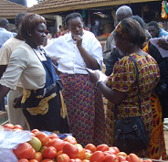
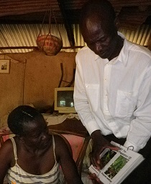
3. La «motivación» dentro del enfoque SHEP
Introducción y uso de la teoría de la motivación
Apoyo a la autonomía
  - Los agricultores deciden por sí mismos qué cultivos plantar y elaborar un calendario de cultivos según los resultados del estudio del mercado.
Apoyo a la competencia
  - Las habilidades y técnicas entregadas a los agricultores son baratas y accesibles. Pueden aplicarlas de inmediato tras aprenderlas
Vea por favor las muestras (presentadas atrás en la sala)
Apoyo a la conexión
  - La comunicación cara a cara entre los agricultores y las partes interesadas del mercado ayuda a entablar buenas relaciones

Slide 19
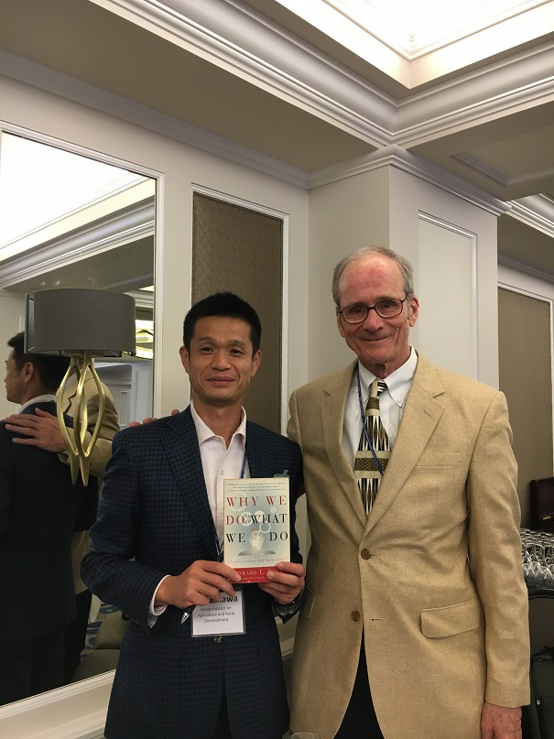
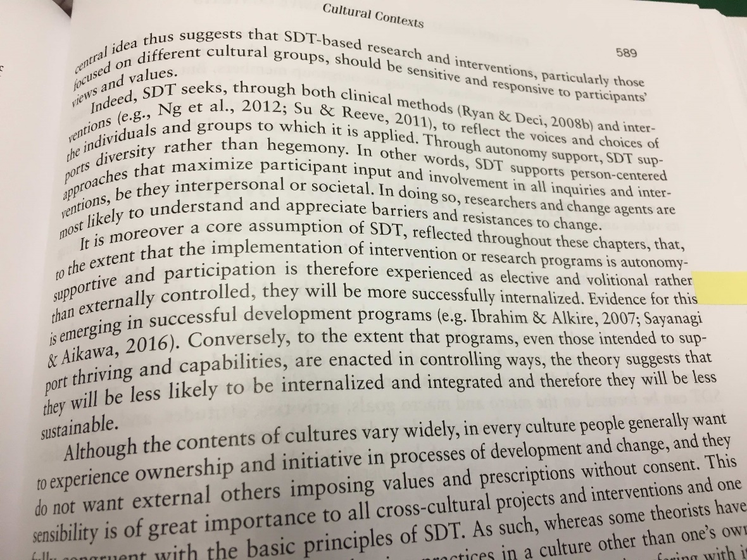

Presentación sobre el «Uso de la TAD» en la 6ª Conferencia Internacional sobre la TAD
3. La «motivación» dentro del enfoque SHEP
Es además una suposición central de la TAD, reflejada a lo largo de estos capítulos, que en la medida que la implementación de programas de intervención o investigación apoye la autonomía, y por lo tanto, la participación se viva como opcional y voluntaria más que controlada desde fuera, se interiorizarán con mayor éxito. Prueba de esto se aprecia en los programas de desarrollo exitosos (Ej. Sayanagi y Aikawa, 2016)

Slide 20
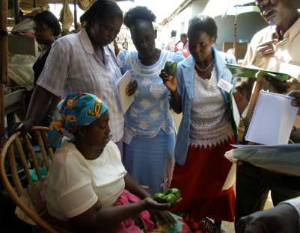
3. El interior del enfoque SHEP
«¿Qué puede el SHEP aportar al cambio?»
Cambiar la idea de marketing que tienen los agricultores, de «producir y vender» a «producir para vender»
Nombre y datos del comerciante | Producto y variedad | Requisitos de calidad del mercado | Tope de demanda | Cantidad (kg) y frecuencia de suministro (diaria, semanal, etc.) | Precio unitario (Ksh/kg) | Forma de pago | Condiciones de pago | Desafíos de marketing | Intenciones del comerciante de comprar el producto al Grupo
S.K. Mwai (0722-XXXXXX) | Tomate (cal J) | Medianos Semimaduros | Marzo, abril y mayo | 1000 kg/semana | 100 | Efectivo | Efectivo contra entrega | Almacén inadecuado | Con intención
J.O. Ouma (0736-XXXXXX) | Tomate (cal J) | Grandes Semimaduros | Febrero y marzo | 2500 kg/semana | 120 | Cheque | 2 semanas después de la entrega | Almacén inadecuado | Con intención
O.J. Aduu (0720-XXXXXX) | Tomate (cal J) | Medianos Semimaduros | Diciembre y enero | 2500 kg/semana | 115 | Efectivo | 1 semana después de la entrega | Almacén inadecuado | Sin intención
Estudio del mercado por parte de los agricultores
Ej.: Resultados del estudio del mercado

Slide 21
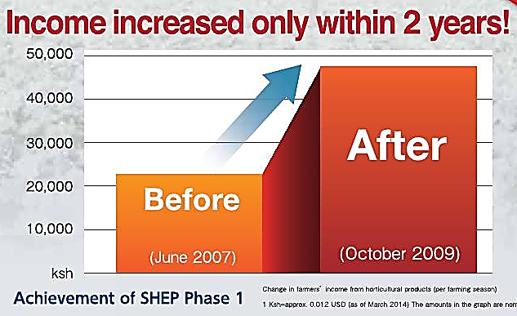

4. Resultados e impactos del SHEP
«¿Qué sucedió a nivel del campo?»
Los ingresos provenientes de cultivos hortícolas aumentaron en varios países como Kenia, Ruanda, Lesoto, etc.
¡Los ingresos aumentaron en apenas 2 años!
Después
(Octubre de 2009)
Antes
(Junio de 2007)
Logros del SHEP fase 1
Cambio en los ingresos de los agricultores a partir de productos hortícolas (por temporada de cosecha)
1 Kesh = 0.012 USD aprox (a marzo de 2014)

Slide 22
4. Resultados e impactos del SHEP
El caso de Ruanda
Ingreso neto promedio por miembros de granjas cooperativas de cooperativas con apoyo directo
Aumento: 4,8 veces
Aumento: 2,3 veces
Evaluación anual (ene －dic 2015)
Línea base (ene －dic 2014)
Fuente: Equipo SMAP de JICA (2016)

Slide 23
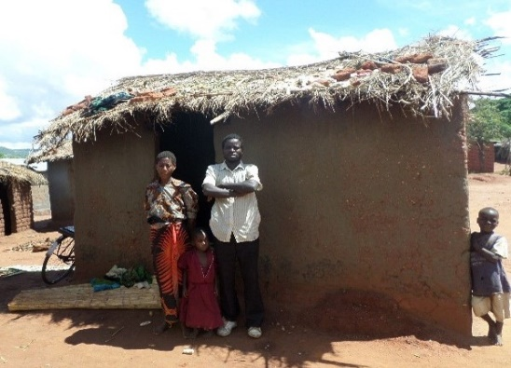
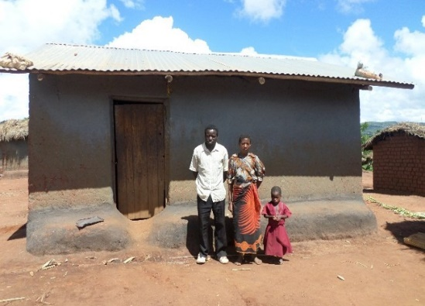
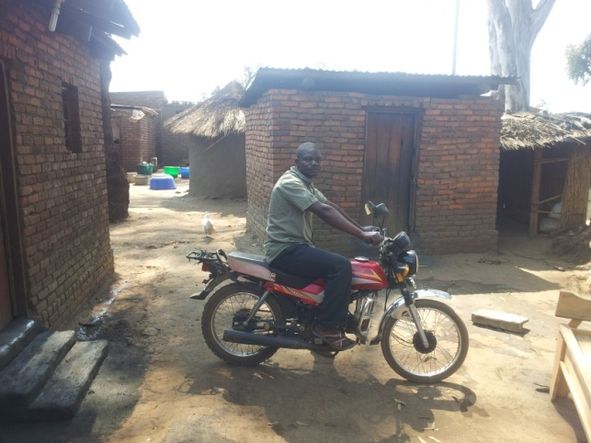
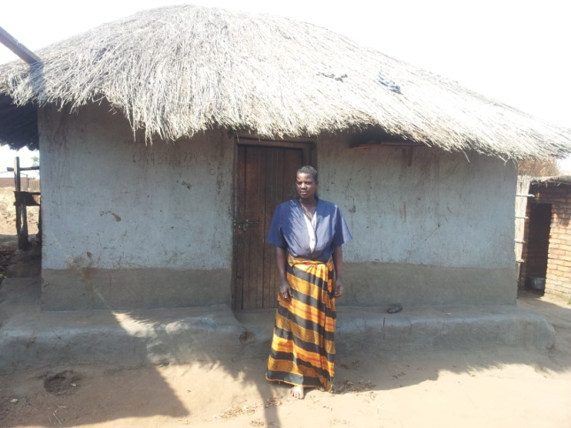
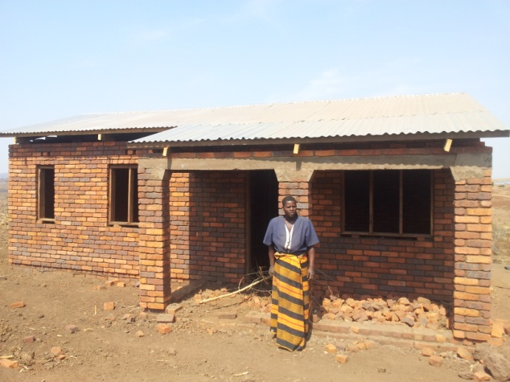
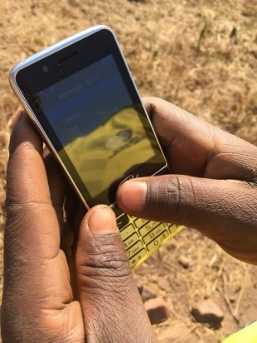
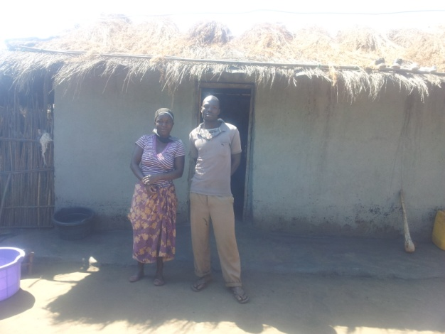
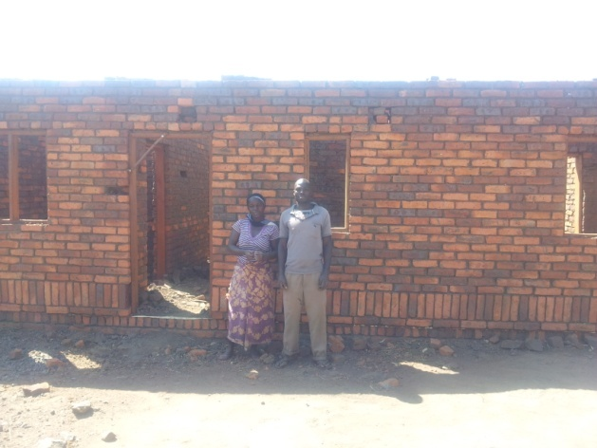
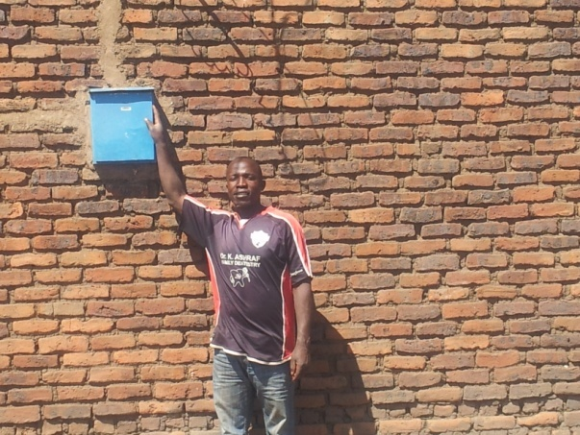
4. Resultados e impactos del SHEP
El caso de Malaui
Antes
Después
Otros

Slide 24
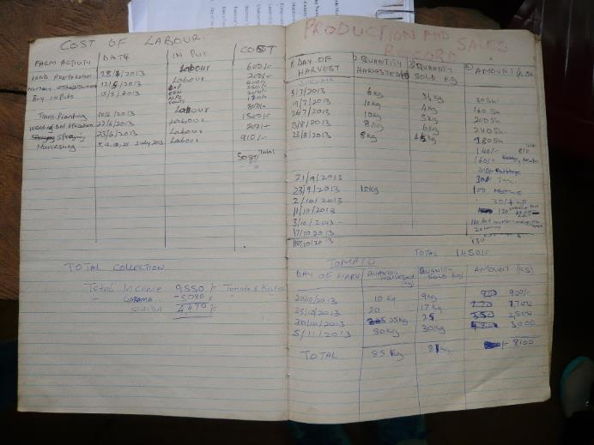
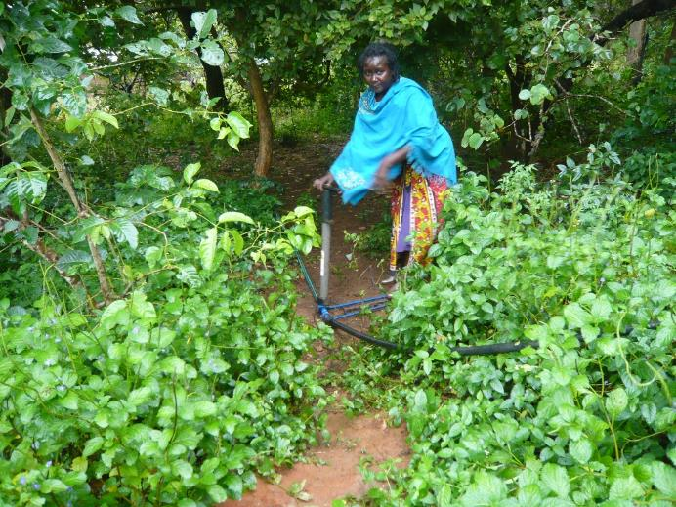
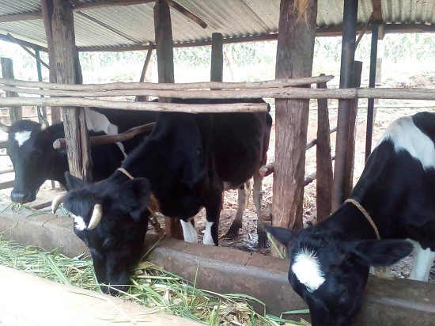
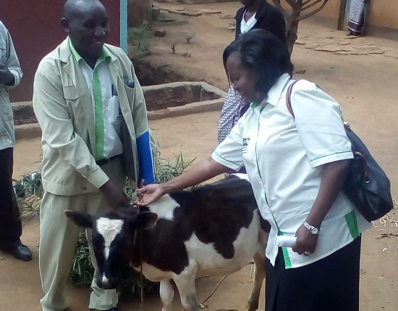
4. Resultados e impactos del SHEP
El caso de Kenia
Llevar un registro
Reinversión en agricultura (comprar bomba)
Inversión en ganado
Segunda generación

Slide 25

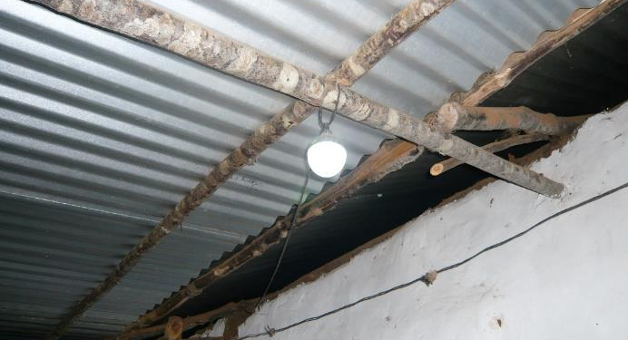
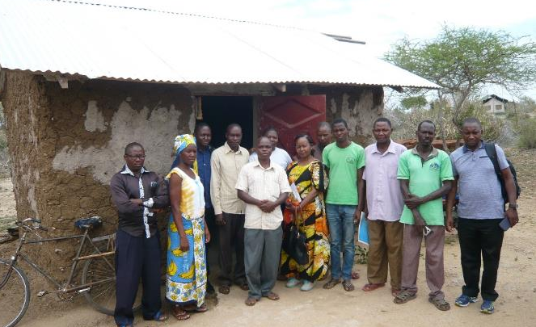
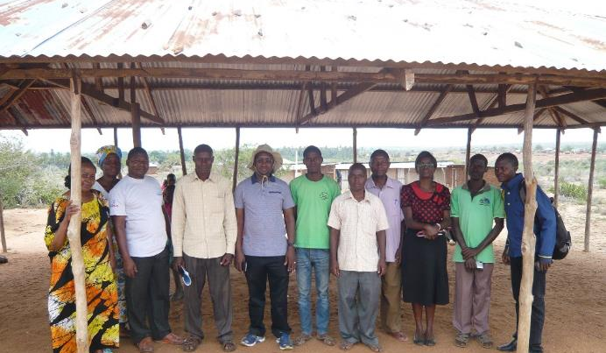
4. Resultados e impactos del SHEP
El caso de Kenia
Iluminación con paneles solares
Invitación a evento nacional, como el grupo juvenil más exitoso
Construcción de una nueva oficina para el grupo (Actual)
Construcción de una nueva oficina para el grupo (en construcción)

Slide 26


«Declaración conjunta para mejorar la vida de un millón de pequeños agricultores con el enfoque SHEP» por parte de representantes gubernamentales, socios de desarrollo, empresas privadas y organizaciones pertinentes, en la TICAD VII, un evento de alto nivel sobre el enfoque SHEP, agosto de 2019
«¿Cuál es nuestro objetivo?»
Notes:
IFAD (Malaui RLEEP, Zimbabue SIRP), Banco Mundial (Lesoto SADP)

Slide 27
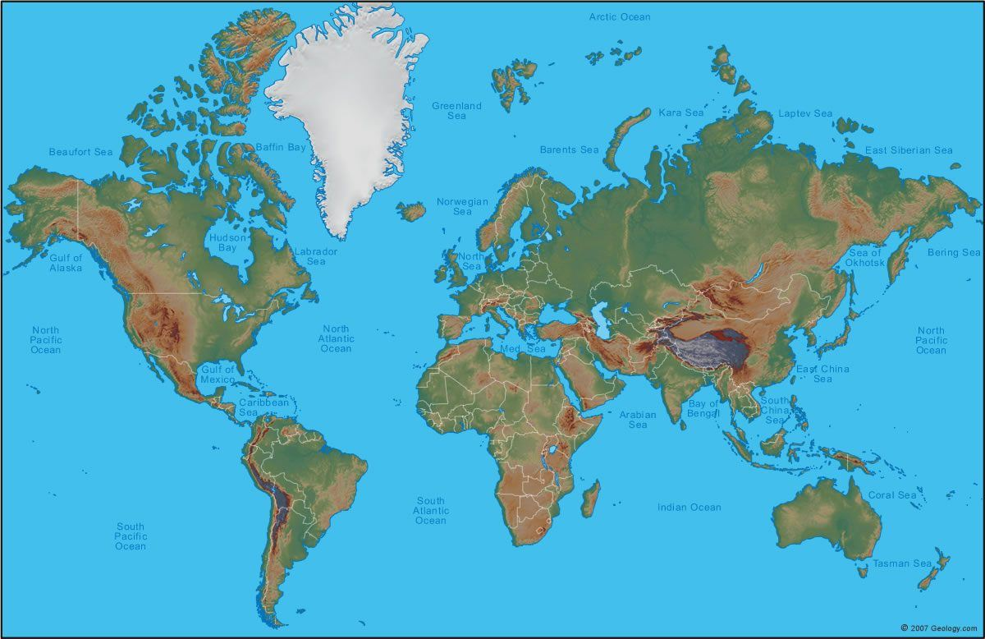
«Más allá de los continentes»
Tayikistán
Palestina
Bután
Japón
26 países de África
Pakistán
Nepal
Bangladesh
El Salvador
Kenia
Sri Lanka
América Latina

Slide 28
Gracias

